Slide 1
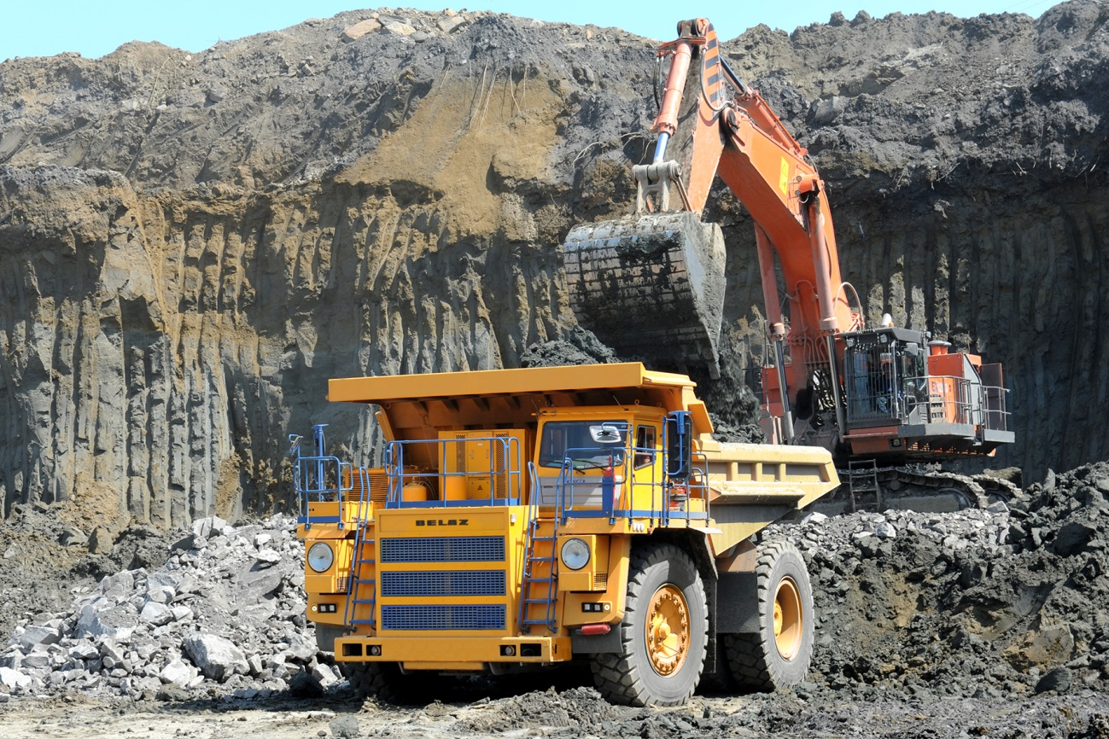
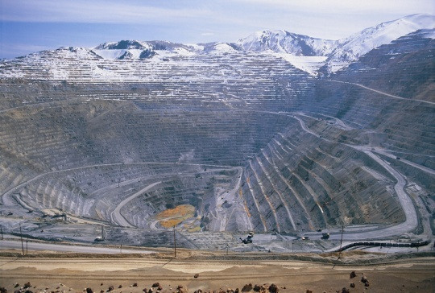
КАРЬЕРНЫЕ САМОСВАЛЫ СЕРИИ БЕЛАЗ-7558
грузоподъемностью 90 тонн (100 кор. тонн)

Slide 2
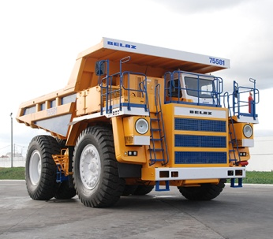
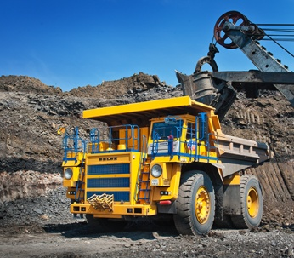
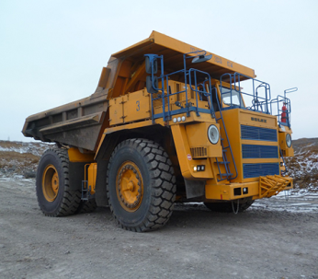
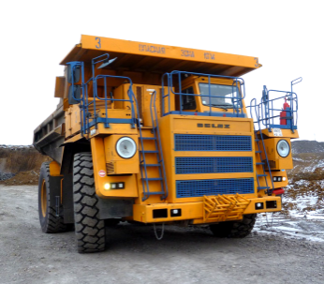
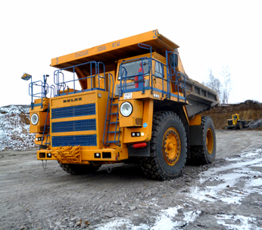
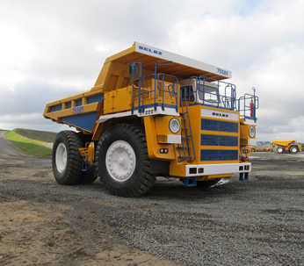
БЕЛАЗ серии 7558

Slide 3
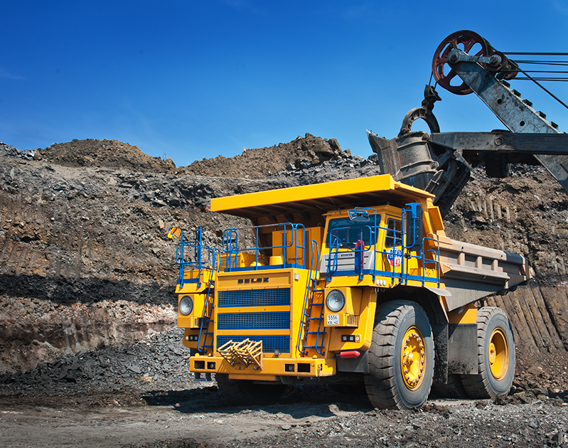
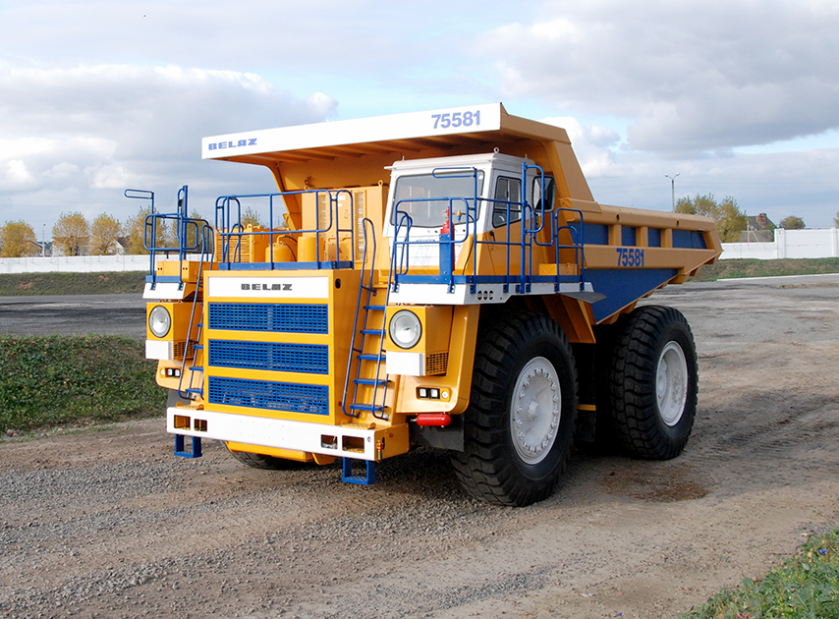
2006-2010 г. - изготовление опытно-промышленной партии БЕЛАЗ-75570
История создания
2012 г. – разработка и изготовление БЕЛАЗ-75581
2015 г. – разработка и изготовление БЕЛАЗ-75583
2017 г. – разработка и изготовление БЕЛАЗ-75585
2019 г. – разработка и изготовление БЕЛАЗ-7558B
2019 г. – разработка и изготовление БЕЛАЗ-7558C
2019 г. – разработка и изготовление БЕЛАЗ-7558D
2019 г. – разработка и изготовление БЕЛАЗ-7558F
.

Slide 4
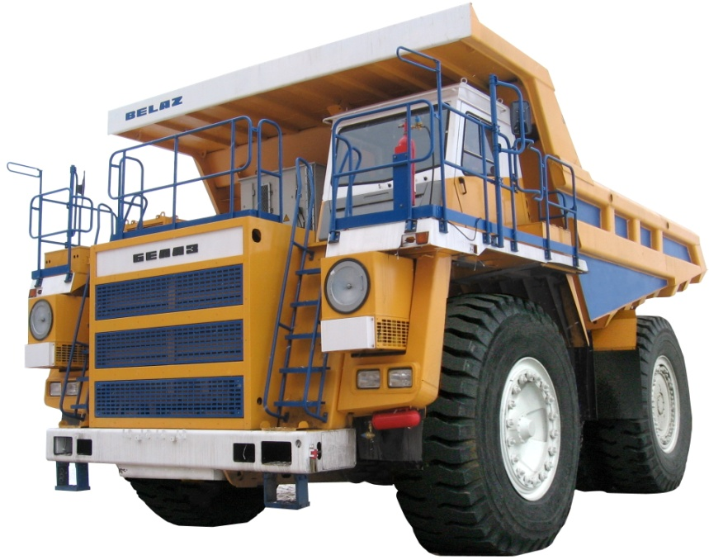
.
Конкурентные преимущества
карьерных самосвалов БЕЛАЗ
ДВИГАТЕЛЬ
Дизельные двигатели с электронным управлением и центральной отключаемой крыльчаткой системы охлаждения обеспечивают оптимальную удельную мощность, высокую скорость самосвала на подъеме, а также высокую топливную экономичность.
Легкий пуск двигателя в условиях низких температур обеспечивается предпусковым подогревателем, который производит подогрев дизельного топлива и охлаждающей жидкости при запуске двигателя, что значительно повышает ресурс двигателя и обеспечивает устойчивую работу системы в различных климатических зонах, включая Крайний Север.
ЭЛЕКТРОДИНАМИЧЕСКИЙ ТОРМОЗ
Высокоэффективное торможение во всем диапазоне скоростей вплоть до полной остановки самосвала.
Отсутствует механический износ.
Отсутствие расходных материалов (охлаждающая жидкость, тормозные колодки); исключает из конструкции сложную гидравлическую систему охлаждения.

Slide 5
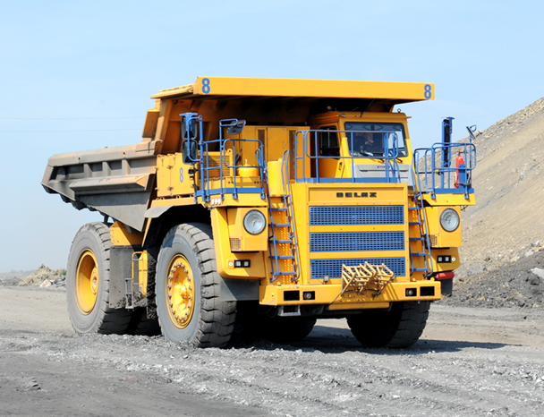
.
Конкурентные преимущества
карьерных самосвалов БЕЛАЗ
ЭЛЕКТРИЧЕСКАЯ ТРАНСМИССИЯ
Оптимальная тягово-динамическая характеристика, совмещенная с характеристикой идеальной теоретической бесступенчатой трансмиссии.
Не требуется переключение передач. Плавное изменение скорости движения самосвала.
Минимум эксплуатационных затрат при высокой производительности транспортных работ.
Отсутствуют узлы, подвергающиеся износу – улучшаются эксплуатационные характеристики и уменьшается стоимость эксплуатации.
ПОДВЕСКА
Наилучшая плавность хода – повышенный комфорт оператора, минимальная динамическая нагруженность на узлы самосвала.
Минимальное время и затраты на техническое обслуживание.
Карьерные
самосвалы
оборудованы
предпусковым
подогревателем
жидкости
двигателя

Slide 6
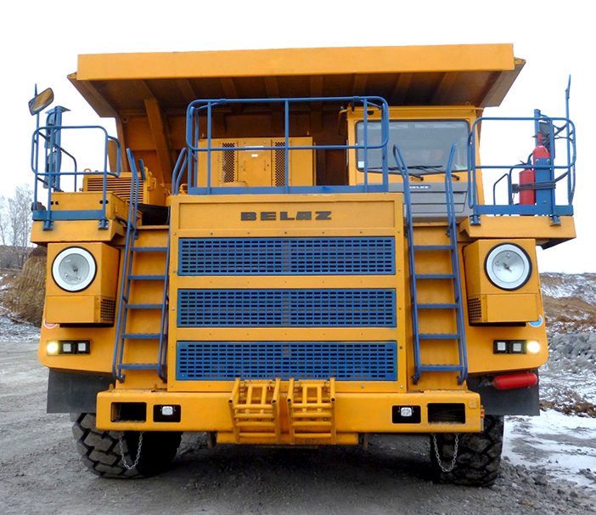
.
Конкурентные преимущества
карьерных самосвалов БЕЛАЗ
КОЛЕСНАЯ БАЗА
Короткая колесная база самосвалов обеспечивает высокую маневренность.
ГИДРОСИСТЕМА
Объединенная гидросистема отличается простотой и высокой степенью унификации.
ТОРМОЗА
В конструкции передних и задних рабочих тормозов и в стояночном тормозе используется одна унифицированная тормозная накладка.
Развитая площадь тормозных накладок позволяет, использовать стояночную тормозную систему в аварийной ситуации.
РУЛЕВОЕ УПРАВЛЕНИЕ
Конструкция гидрообъемного привода обеспечивает
малые усилия при управлении самосвалом и высокую надежность.
Карьерные
самосвалы
оборудованы
предпусковым
подогревателем
жидкости
двигателя

Slide 7
Емкость кузова
Геометрическая,
м³
С «шапкой» 2:1
по ISO 6483, м³
.
37,7/ 44,5 / 75,0 / 86,5
53,3 / 60,0 / 93,0 /103,0
Грузоподъемность, кг
90
Габаритные размеры ** | БЕЛАЗ-75581 | БЕЛАЗ-75583 | БЕЛАЗ-75585 | БЕЛАЗ-7558F | БЕЛАЗ-7558B | БЕЛАЗ-7558D
Максимальная габаритная длина, мм | 10340 | 10560 | 10560 | 10560 | 10340 | 10340
Максимальная габаритная ширина, мм | 5750 | 5750 | 5750 | 5750 | 5750 | 5750
Максимальная высота без кузова, мм | 4635 | 4635 | 4635 | 4635 | 4635 | 4635
Максимальная высота с кузовом, мм | 5340 | 5340 | 5340 | 5340 | 5340 | 5340
Максимальная высота погрузки самосвала, мм | 4260 | 4260 | 4260 | 4260 | 4260 | 4260
Габаритная высота самосвала с грузом, мм | 5525 | 5525 | 5525 | 5525 | 5525 | 5525
Высота разгрузки самосвала, мм | 1060 | 1060 | 1060 | 1060 | 1060 | 1060
Максимальная глубина кузова, мм | 1760 | 1760 | 1760 | 1760 | 1760 | 1760
Колесная база, мм | 4700 | 4700 | 4700 | 4700 | 4700 | 4700
Масса самосвала без груза, кг
74 - 80*
Полная масса, кг
164 - 170*
Колесная формула
4х2
Технические характеристики
Скорость движения максимальная, км/ч
60
Радиус поворота, м
Карьерные самосвалы серии БЕЛАЗ-7558 грузоподъемностью 90 (100,8) тонн (кор.тонн)
11
Габаритный диаметр поворота, м
24
Время подъёма груженой платформы, с
20
Время опускания платформы, с
19
* Для БЕЛАЗ-75583 **- размеры в базовой комплектации

Slide 8
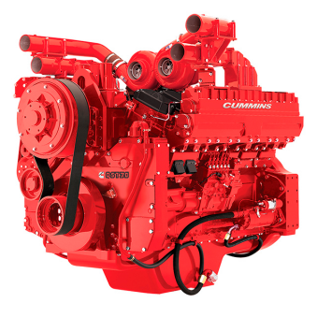
Высокая производительность, надежность и экономичность
самосвалов серии БЕЛАЗ-7558 обеспечивается применением высокоэффективных дизельных двигателей, электромеханической трансмиссии переменного тока, регулируемых аксиально-поршневых насосов
Применяемые двигатели
.
ПРЕИМУЩЕСТВА
Оптимальная мощность
Электронная система управления и диагностики
Оптимальное согласование с электромеханической трансмиссией
Низкий уровень шума
Низкий расход горюче-смазочных материалов
Большие интервалы между ТО, простое техобслуживание
Микропроцессорная система обеспечивает эффективное сочетание производительности и экономичности.
Предупреждение критических ситуаций, которые могли бы привести к повреждению оборудования.
Повышенная надежность и увеличенная долговечность.
Опережающее ограничение мощности.
Самодиагностика, существенно облегчающая и упрощающая техническое обслуживание.
Стандартный интерфейс для внешнего подключения системы.
Система диагностики на базе персонального компьютера для сервисных техников.
Система предварительной смазки, уменьшает износ при запуске и увеличивает ресурс.
Характеристики двигателя * | БЕЛАЗ-75581/ БЕЛАЗ-75583/ БЕЛАЗ-75585/ БЕЛАЗ-7558F/ БЕЛАЗ-7558B/ БЕЛАЗ-7558D
Модель двигателя | CUMMINS QST 30-C/KTA 38-C*
Номинальная мощность, при 1900 мин⁻¹, кВт (л.с.) | 783 (1050) 895 (1200)**
Мощность на маховике, кВт | 734
Максимальный крутящий момент, при 1300 мин⁻¹, Н*м | 4630 4637*
Количество цилиндров | 12
Рабочий объем цилиндров, л | 30
Удельный расход топлива, г/кВт*ч | 199, 208*
Уровень выбросов | EPA Tier II**
*KTA 38-C для БЕЛАЗ-75583 ** для QST 30-C

Slide 9
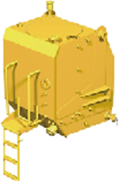
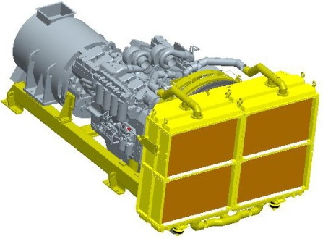
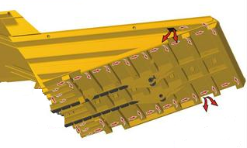
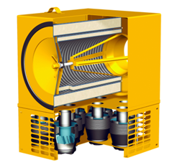
Основные системы
двигателя самосвала
.
Объем топливного бака – 1400 л, позволяет работать 16 – 20 часов без дозаправки, оснащены индикаторами уровня и системой быстрой заправки «Wiggins».
Выпуск отработавших газов осуществляется через платформу для обеспечения подогрева днища и бортов платформы и исключения замерзания груза в холодное время. Возможна комплектация самосвалов системой выпуска отработавших газов на сторону без обогрева платформы через глушители.
Двухконтурная система охлаждения с отдельными контурами охлаждения наддувочного воздуха и собственно двигателя позволяет эксплуатировать самосвалы в различных климатических условиях от -50^{О}С до +50^{О}С.
Трехступенчатый воздушный фильтр, который имеет первую ступень очистки инерционного типа, вторую – фильтрующий элемент сухого типа и третью – предохранительный фильтрующий элемент сухого типа обеспечивает степень очистки более 99,9%.

Slide 10
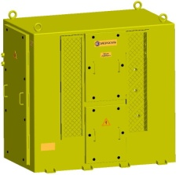
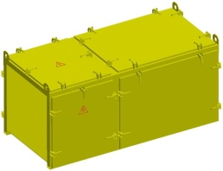
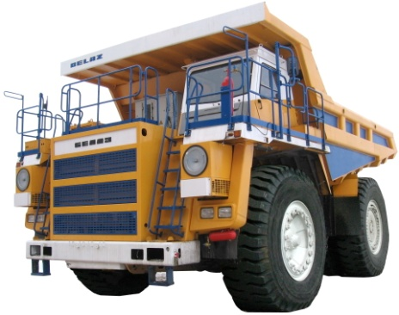
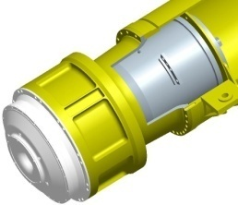
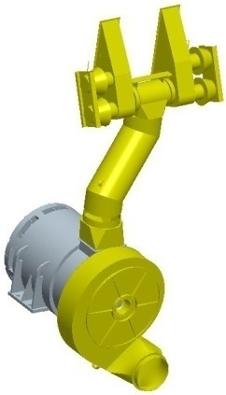
Трансмиссия
Электромеханическая, электропривод переменного тока с тяговым генератором, двумя тяговыми электродвигателями, редукторами электромотор-колес, аппаратами регулирования, микропроцессорной системой управления и приборами контроля.
Система электропривода требует минимального ТО и низких эксплуатационных затрат.
Высокоэффективные, мощные электродвигатели переменного тока с направленным воздушным охлаждением обеспечивают наилучшие динамические характеристики самосвала.
Электрический дифференциал
Противозаносная система
Противобуксовочная система
Круиз-контроль
Автоматическое ограничение скорости
Система контроля и диагностики
Привод переменного тока (для БЕЛАЗ-75581, БЕЛАЗ-75583) :
Тяговый генератор: ГСТ-700-8
Система тягового привода: КТЭ-90
Блок динамического торможения: 75581-2126002
Привод переменного тока (для БЕЛАЗ-7558F):
Тяговый генератор: 5GTA59A
Система тягового привода: GE100AC
Блок динамического торможения: 17EM166
Привод переменного тока
(для БЕЛАЗ-75585, БЕЛАЗ-7558B):
Тяговый генератор: СГТ 700-8УХЛ2
Система тягового привода: КТЭО Б90, БЕЛАЗ
Блок динамического торможения: 75581-2126002
Привод переменного тока (для БЕЛАЗ-7558D):
Тяговый генератор: ГСН-700/8
Система тягового привода: КТЭП-90УХЛ2
Блок динамического торможения: 75581-2126002
.

Slide 11
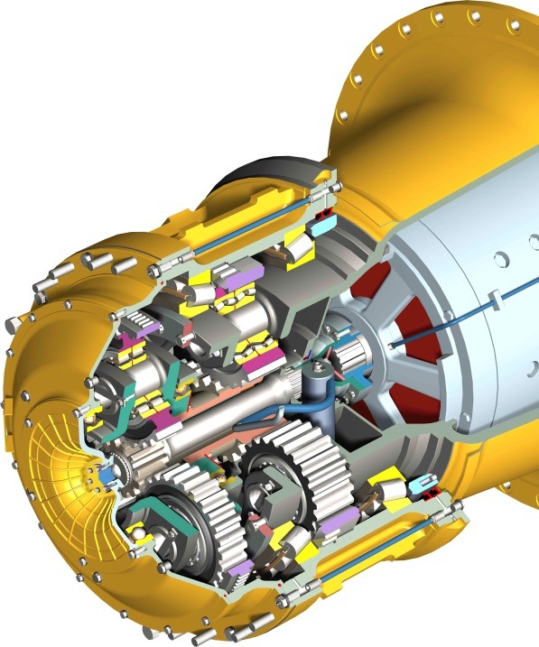
Электромотор-колесо
Несущие детали и шестерни редуктора мотор-колеса изготовлены из лучших легированных сталей по самым современным технологиям.
Примененная кинематическая схема, позволяет передавать крутящий момент к ступице колеса одновременно первым и вторым рядом редуктора и максимально использовать пространство внутри обода колеса, позволяет снизить действующие в редукторе нагрузки и способствует повышению его ресурса.
В редукторе применены конструктивные решения, позволяющие исключить влияние возникающих в процессе эксплуатации деформаций на работу шестерен и подшипников редуктора, что делает его надежным и долговечным.
Колесные редукторы: планетарного типа, двухрядные, оптимально согласованы с бесступенчатой электротрансмиссией. Обеспечивают максимальное повышение крутящего момента и передачу его на ведущие колеса. Детали редукторов рассчитаны на передачу высоких динамических нагрузок и эксплуатацию в условиях бездорожья.
Передаточное число: 30,36
Привод переменного тока:
Тип двигателя: асинхронный тяговый электродвигатель переменного тока
Тяговые электродвигатели: ТАД-9 (для БЕЛАЗ-75581, БЕЛАЗ-75583)
ТАД-320-6В3 (для БЕЛАЗ-75585,
БЕЛАЗ-7558В)
5GEB50A (для БЕЛАЗ-7558F)
MY 4450 K/б (для БЕЛАЗ-7558D)
Максимальная скорость: 60 км/ч
.

Slide 12
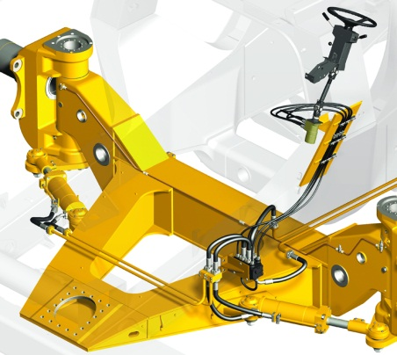
Рулевое управление
Хорошая маневренность и высокая плавность хода самосвалов данной серии достигаются за счет оптимально подобранных геометрических
параметров рулевого управления,
использования пневмогидравлической
подвески оригинальной конструкции
Соответствует требованиям ISO 5010.
Гидрообъемное, с усилителем потока и приводом от насоса переменной производительности.
Давление в системе 16,5 Мпа.
Рулевой механизм и усилитель потока обеспечивает исключительную плавность работы и точность управления.
Наличие пневмогидроаккумуляторов обеспечивает безопасное управление в аварийной ситуации.
Малый радиус поворота в сочетании с короткой колесной базой обеспечивают высокую маневренность самосвалов.
Гидравлическая система
Гидравлический насос переменной производительности с прямым приводом.
Объединенная для рулевого управления, опрокидывающего механизма кузова и привода тормозных механизмов.
Состоит из масляного бака, аксиально-поршневого насоса, трехпозиционного гидрораспределителя золотникового типа с предохранительными клапанами и рукавами высокого давления.
Многоступенчатая система очистки обеспечивает увеличение срока службы гидросистемы.
.

Slide 13
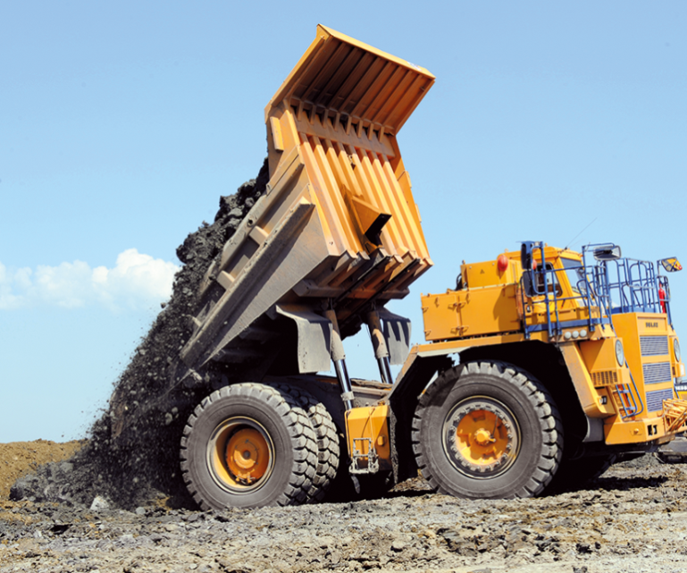
Опрокидывающий механизм
Высокая надежность и ремонтопригодность
самосвалов серии БЕЛАЗ-7558 обеспечивается применением комплектующих ведущих мировых производителей
Опрокидывающий механизм оборудован гидроприводом с электрогидравлическим управлением.
Телескопические трехступенчатые цилиндры подъема кузова с одной ступенью двойного действия.
Характеристики цилиндра
подъема кузова
СТУПЕНЬ | ДИАМЕТР | ХОД
1 | 235 | 785
2 | 200 | 793
3 | 170 | 793
.

Slide 14
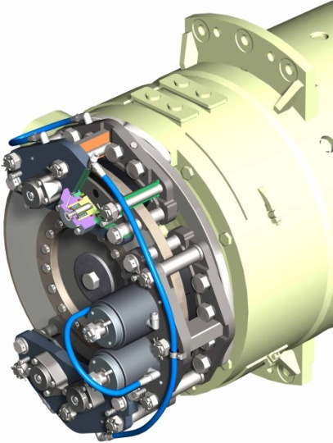
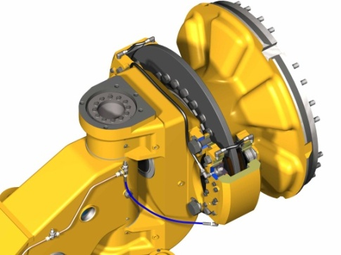
Тормозные системы
Испытываемая тормозная система в соответствии с ISO 3450 | Уклон (%) | Скорость самосвала (км/ч) | Тормозной путь (м)
Рабочая | 9 ± 1 | 50 | 33
Резервная | 9 ± 1 | 25 | 22
Соответствуют требованиям ISO 3450.
Рабочая система: сухого дискового типа с автоматической регулировкой зазора. Задние тормозные диски установлены на валах тяговых электродвигателей. Привод – гидравлический, раздельный для передних и задних колес.
Стояночная система: с двумя тормозными механизмами на тормозной диск постоянно-замкнутого типа с пружинным приводом и гидравлическим управлением.
Резервная система: используются исправный контур рабочей тормозной системы, стояночный тормоз и замедлитель.
Электродинамическое торможение: обеспечивает замедление до полной остановки самосвала и удержание на уклоне без применения механического тормоза.
Максимальная мощность торможения: 1200 кВт.
.

Slide 15
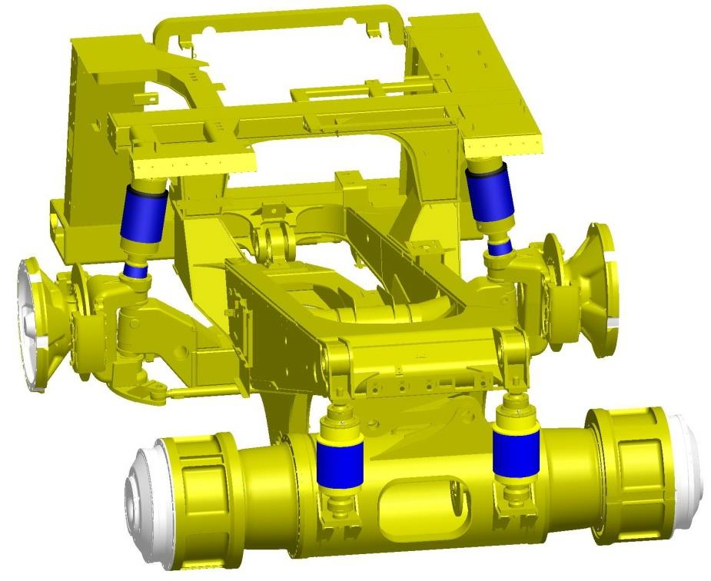
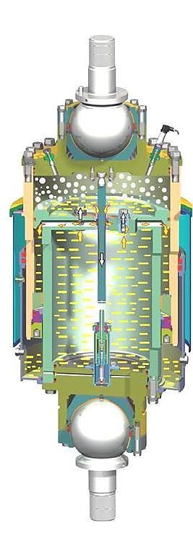
Подвеска
Подвеска самосвала пневмогидравлическая со встроенным гидравлическим амортизатором. Обеспечивает исключительную плавность хода, высокую производительность и скорость, устойчивость, долговечность узлов самосвала и комфортные условия для работы оператора.
Передняя и задняя – зависимые, состоят из двух цилиндров, с рычагом с центральным шарниром и поперечной штангой.
Цилиндры подвески – пневмогидравлические со встроенным гидравлическим амортизатором. По два цилиндра на передней оси и заднем мосту.
Ход поршня цилиндра:
- переднего: 260 мм.
- заднего: 210 мм.
Угол качания в поперечной плоскости:
- передней оси: ±3,6^{О}
- заднего моста: ±8,0^{О}
.

Slide 16
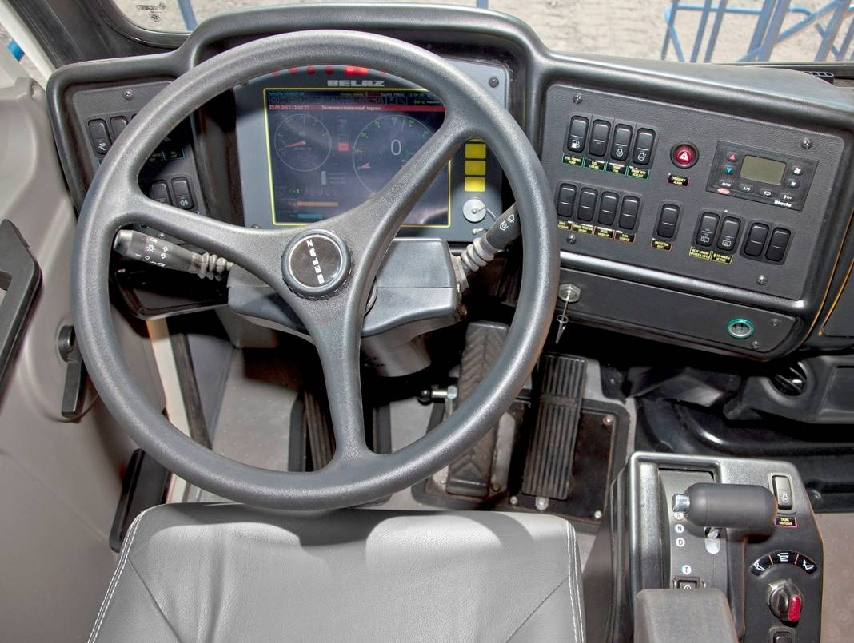
Комфортность и безопасность труда водителя обеспечивают комфортабельная кабина, гидрообъемное рулевое управление в сочетании с высокоэффективным электродинамическим тормозом-замедлителем.
Конструкция кабины и кузова обеспечивают соответствие требованиям ROPS и FOPS
Кабина
Удобное расположение органов управления снижает утомляемость и повышает производительность труда водителя.
Рабочее место оператора имеет современную планировку и представляет собой комфортную, удобную и эргономичную среду для управления самосвалом.
Рабочее место водителя соответствует СТБ ЕН 474-1 и СТБ ЕН 474-6.
В кабине установлены: пневмоподрессоренное сиденье для водителя и откидное для пассажира, электронная панель приборов с функцией диагностики систем самосвала, отопительно-кондиционерный блок, электрические стеклоомыватели, стеклоочистители.
Кабина также оборудована двумя противосолнечными шторками, плафоном освещения, вешалкой для одежды, карманом для документации. Предусмотрено место для медицинской аптечки.
Уровень звука в кабине не более 80 дБ(А).
.

Slide 17
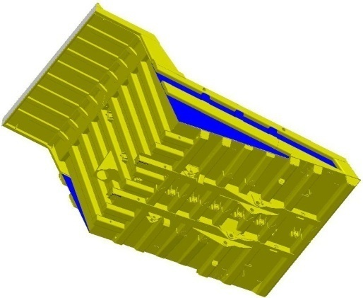
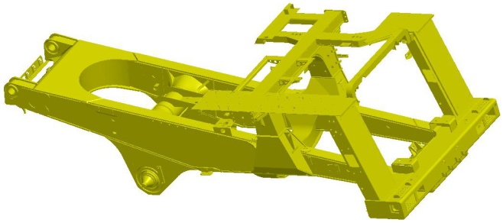
Высокий ресурс самосвалов обеспечивается применением высокопрочных материалов
Рама и кузов
Рама – сварная из высокопрочной низколегированной стали. Лонжероны коробчатого сечения переменной высоты соединены между собой поперечинами. С целью снижения концентрации напряжений в местах сопряжения лонжеронов и поперечин применяются литые элементы.
Ширина лонжеронов – 200 мм.
Минимальная высота лонжеронов –
340 мм.
Предел прочности σ_{В} стального листа –
530 Мпа.
Предел текучести σ_{Т} стального листа –
400 Мпа.
Кузов – ковшового типа, сварной, с защитным
козырьком.
Толщина листа, мм:
- боковых бортов – 12
- переднего борта – 14
- днища – 18
Предел прочности σ_{В} стального листа – 1050 Мпа.
Предел текучести σ_{Т} – 950 Н/мм²
Твердость – 400 НВ.
Система FOPS.
.

Slide 18
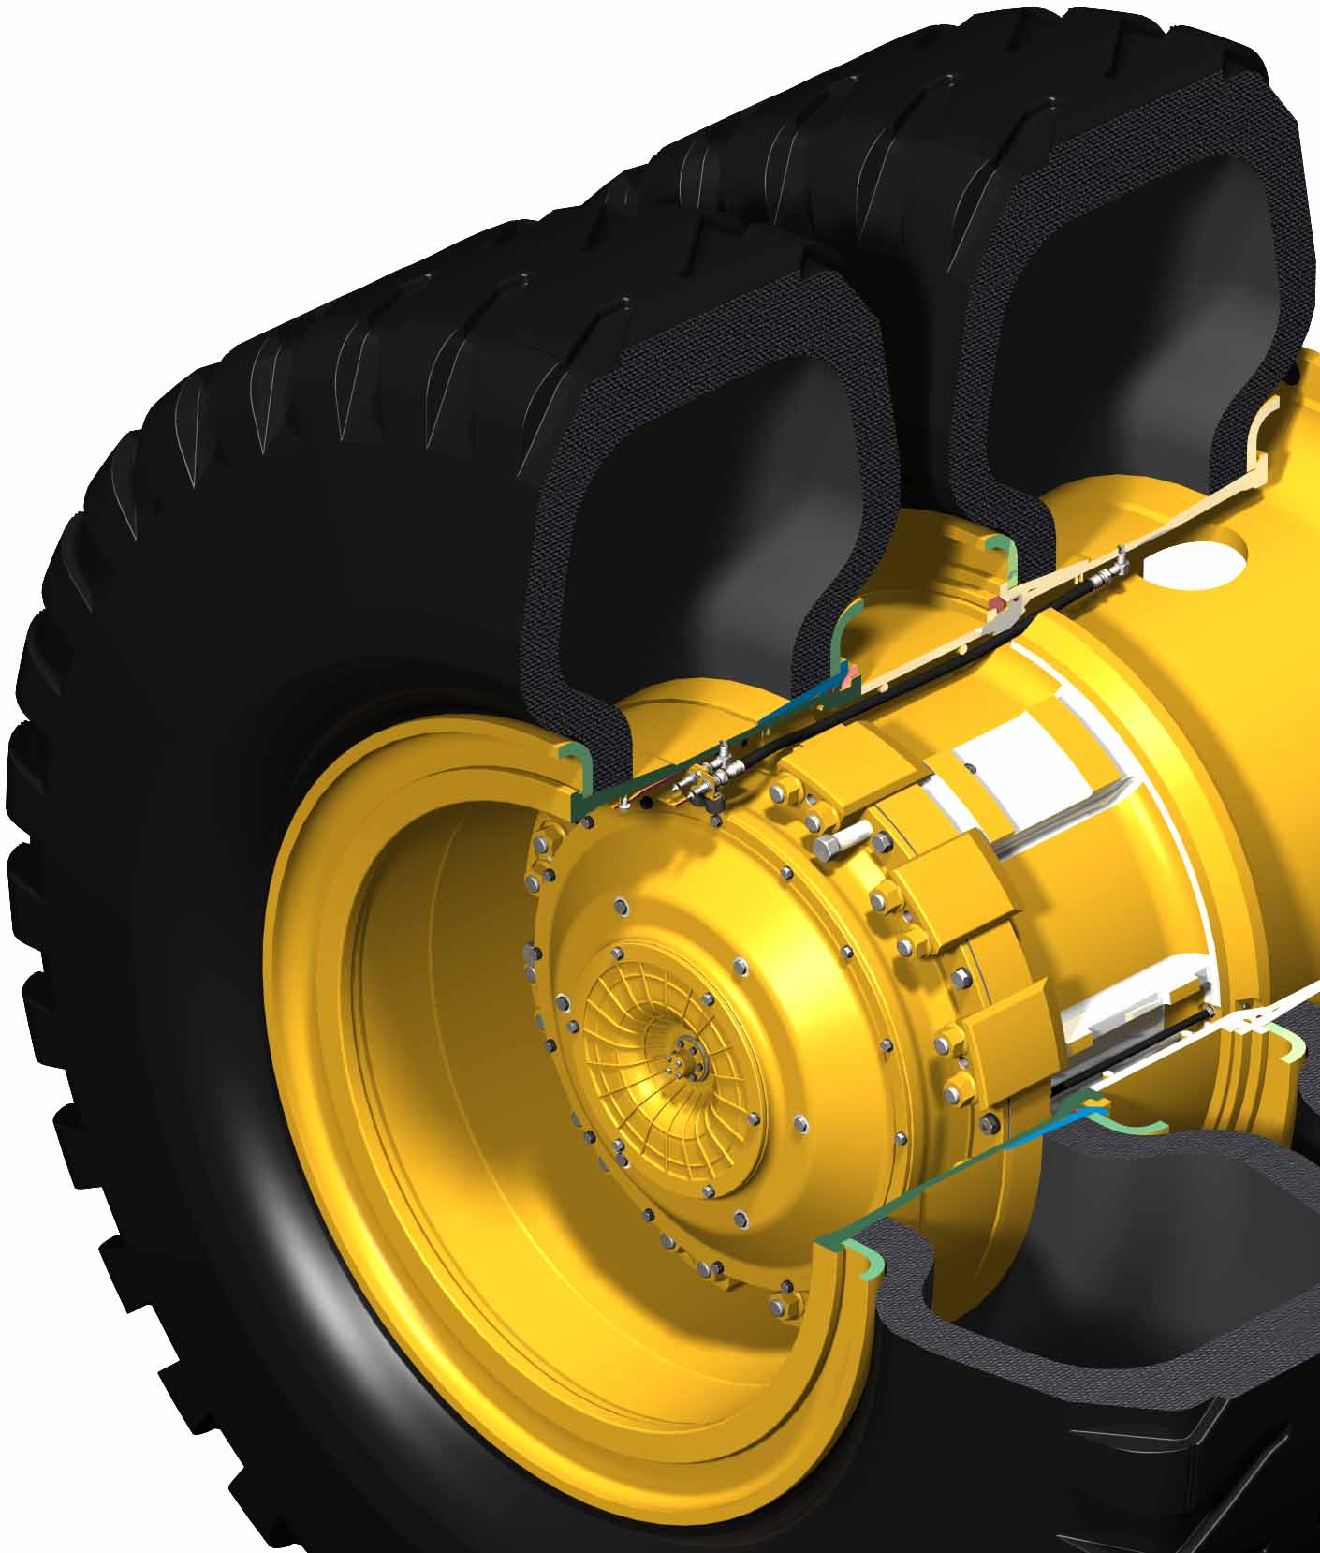
Шины
Литые ступицы задних колес рассчитаны на длительный срок эксплуатации. Универсальная конструкция обода позволяет устанавливать шины различных производителей под приемлемые условия эксплуатации.
Тип: радиальной конструкции, бескамерные, пневматические.
Рисунок протектора: Е4 карьерный.
Обозначение: 27.00R49 или 31/90-49.
Давление: 0,6…0,65 МПа.
Обозначение обода: 19.50-49/4.0.
.

Slide 19
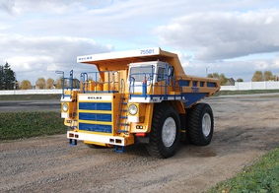
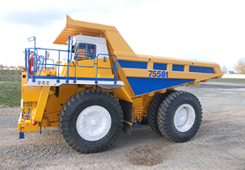
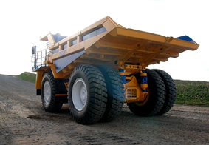
Сигнализация
Электрический звуковой сигнал, электрический звуковой
сигнал заднего хода, передние, задние и боковые указатели поворота, передние и задние габаритные огни, фонари сигнала торможения, фонари электродинамического торможения, дневные ходовые огни.
Освещение
Светодиодные фары головного света, две противотуманные, фары подсветки моторного отсека, фара заднего хода, фонарь противотуманный, плафон кабины, подкапотная лампа.
Оборудование
Камневыталкиватели, камнеотбойники, устройство стопорения платформы в поднятом положении, система пожаротушения, противооткатные упоры, система видеообзора, предпусковой маслозакачивающий насос. Система централизованной автоматической смазки, система контроля загрузки, система контроля телеметрическая для измерения давления в шинах, устройство сигнализации приближения к высоковольтной линии электропередач.
Запасные части
Комплект запасных частей, инструмента и принадлежностей на период гарантийной эксплуатации.
Стандартная комплектация
Кабина
Полностью регулируемое сиденье водителя с ремнем безопасности, трехслойное ветровое стекло, закаленные задние и боковые стекла, отопительно-кондиционерный блок, стеклоочистители и стеклоомыватели ветрового и заднего стекла, дверные замки, раздвижные форточки дверей, противосолнечные шторки, зеркала заднего вида.
Электронная панель
Отображает основные приборы контроля; имеет пиктограммы, сигнализирующие о состоянии
соответствующих параметров; выводит текстовые
сообщения системы контроля, необходимые водителю для
управления самосвалом.
На основном окне электронной панели обеспечивается вывод следующих данных: спидометра; тахометра; температуры охлаждающей жидкости двигателя; давления масла в системе смазки двигателя; рулевом управлении и тормозной системе; температуры масла в гидробаке и контрольные лампы состояния систем самосвала.

Slide 20
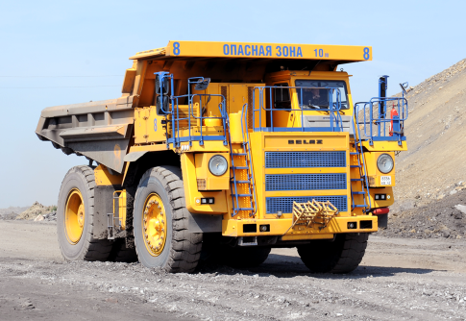
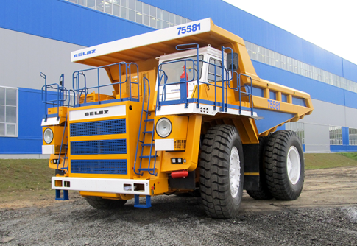
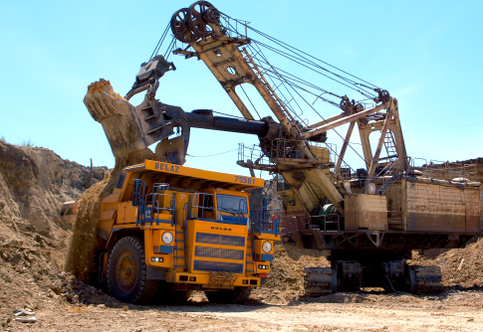
Дополнительные опции
кузов увеличенного объема
комплект деталей для футеровки днища платформы из износостойкой стали
электростартер
глушители
дополнительный автономный отопитель кабины
топливный бак с системой ускоренной заправки
автомагнитола
тонированные стекла
климат-контроль
система активного видеообзора
диагональная лестница
камнеотбойники
специальное оборудование для обслуживания и ремонта самосвала
комплект запасных частей на послегарантийный период эксплуатации
.

Slide 21
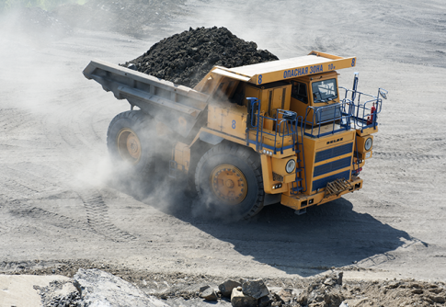
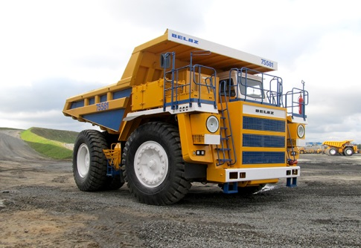
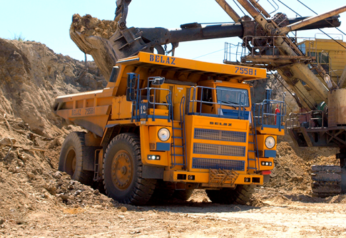
Эксплуатационные показатели
Эксплуатационный расход топлива в зависимости от условий эксплуатации составляет 69 – 85 г/т*км.
Производительность одного самосвала от 1380 до 1580 тыс. тонн/год.
Производительность одного самосвала от 3450 до 3950 тыс. т*км/год.
Среднее расстояние перевозки от 2,9 до 4,7 км.
Примечание. С увеличением среднего расстояния перевозки
производительность в тыс.т уменьшается, а производительность в
тыс. т*км увеличивается.
.

Slide 22
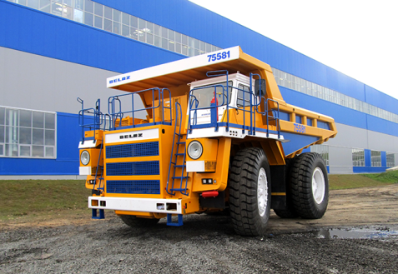
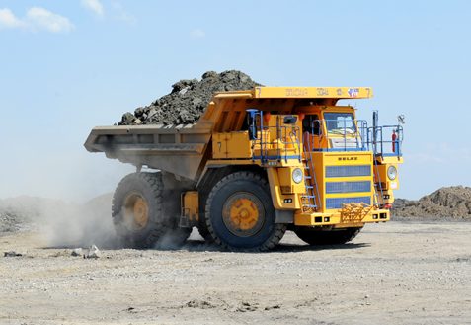
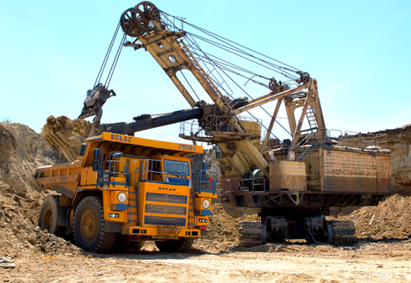
Коэффициент технической готовности (КТГ)
Первый год эксплуатации – не менее 0,9
Второй год эксплуатации – не менее 0,85
Третий и последующие годы эксплуатации – не менее 0,8
.

Slide 23
Тягово-динамические характеристики
БЕЛАЗ - 75581
Тяговые характеристики
Тормозные характеристики

Slide 24
Тягово-динамические характеристики
БЕЛАЗ - 75583
Тяговые характеристики
Тормозные характеристики
.

Slide 25
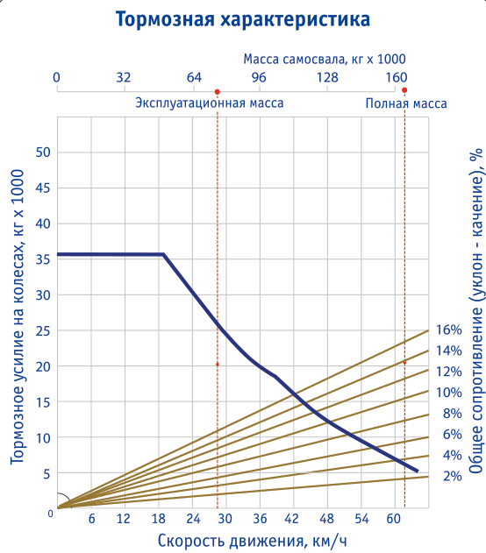
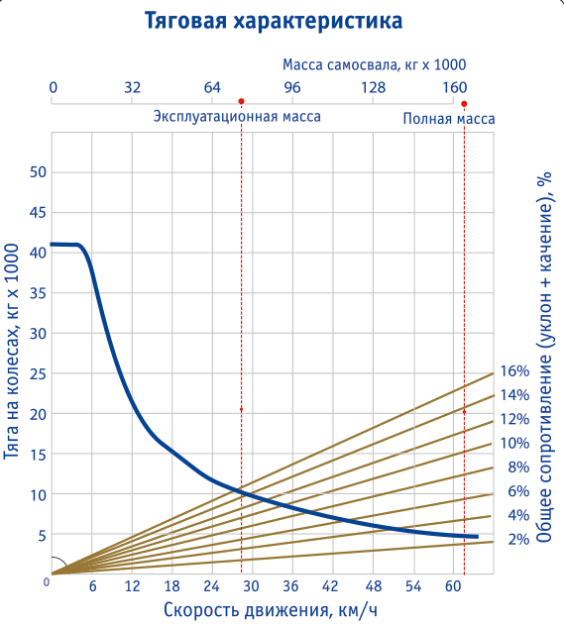
Тягово-динамические характеристики
БЕЛАЗ - 75585
Тяговые характеристики
Тормозные характеристики
.

Slide 26
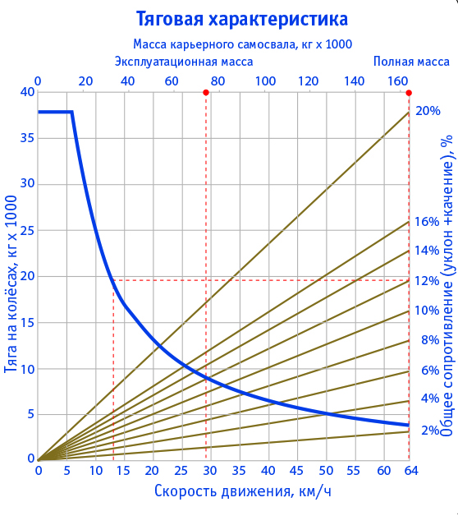
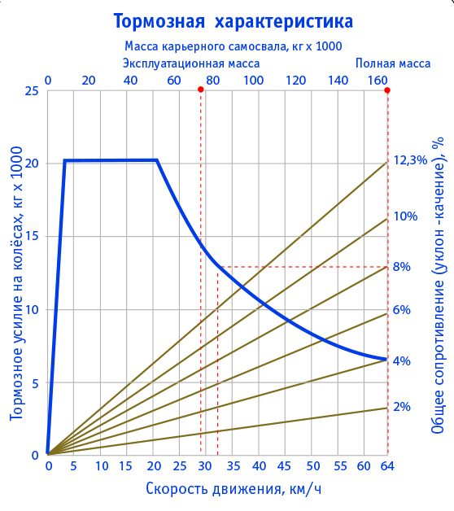
Тягово-динамические характеристики
БЕЛАЗ – 7558F
Тяговые характеристики
Тормозные характеристики
.

Slide 27
Тягово-динамические характеристики
БЕЛАЗ – 7558B
Тяговые характеристики
Тормозные характеристики
.

Slide 28
Техническое обслуживание
ежедневное обслуживание
техобслуживание ТО-1
техобслуживание ТО-2
техобслуживание ТО-3
сезонное обслуживание СО
один раз в сутки
250 (5000, не более)
500 (10000, не более)
1000 (20000, не более)
При подготовке к весенне-летней или осенне-зимней эксплуатации
0,7
17,0
38,0
53,0
23,0
Вид техобслуживания и
ремонта
Периодичность проведения,
моточасов (км)
Трудоемкость и простои при техническом обслуживании
.
.

Slide 29
Гарантии изготовителя
САМОСВАЛ | 1 год или 60 000 км (что наступит ранее)
Основная на двигатель | 1 год (без ограничения по пробегу)
Продленная на главные части двигателя (блок цилиндров, распределительный вал, коленчатый вал и шатуны) | 10000 м/ч или 3 года
Тяговый генератор | 12000 м/ч или 2 года
Тяговый электродвигатель | 12000 м/ч или 2 года
Редуктор мотор-колес | 9000 м/ч или 1,5 года
Подвеска | 9000 м/ч или 1,5 года
Кузов | 9000 м/ч или 1,5 года
Рама | 30000 м/ч или 5 лет
90%-ный ресурс, км, не менее | 1 000 000
Средняя наработка на отказ, км, не менее | 5 000

Slide 30
Совместимость с экскаваторами
Рациональное соотношение объема кузова самосвалов и ковша погрузочного средства от 1:3 до 1:8.
Рекомендуется использовать самосвалы с экскаваторами, объем ковша которых составляет от 12,5 до 20 м³.
Максимально эффективное использование при погрузке экскаваторами с объемом ковша от 15 до 20 м³.
.

Slide 31
География поставок
Казахстан
Узбекистан
Россия
.
Чили
ЮАР
Вьетнам
31

Slide 32
Требования безопасности
EN 474-1. Машины землеройные. Безопасность. Часть 1. Общие требования
EN 474-6. Машины землеройные. Безопасность. Часть 6. Требования к землевозам
EN12643. Машины землеройные. Машины пневмоколесные. Технические требования к системам рулевого управления
ISO 2867. Машины землеройные. Системы доступа
ISO 3449. Машины землеройные. Устройства защиты от падающих предметов. Лабораторные испытания и технические требования
ISO 3450. Машины землеройные. Тормозные системы колесных машин. Требования к эффективности и методы испытаний
ISO 3457. Машины землеройные. Устройства и ограждения защитные. Определения и технические характеристики
ISO 3471. Машины землеройные. Устройства защиты при опрокидывании. Технические требования и лабораторные испытания
Конструкция рамы обеспечивает пассивную безопасность водителя
при столкновении с впереди идущим самосвалом.
.

Slide 33
Соответствие требованиям международных стандартов
EN 474-1 | Машины землеройные. Безопасность. Часть 1. Общие требования.
EN 474-6 | Машины землеройные. Безопасность. Часть 6. Требования к землевозам.
EN 982 | Безопасность машин. Требования безопасности к гидравлическим и пневматическим системам и их компонентам. Гидравлика.
EN 13309 | Машины строительные. Электромагнитная совместимость машин с внутренним источником электропитания.
ISO 2860 | Машины землеройные. Минимальные размеры смотровых отверстий.
ISO 2867 | Машины землеройные. Системы доступа.
ISO 3449 | Машины землеройные. Устройства защиты от падающих предметов. Методы лабораторных испытаний и технические требования.
ISO 3450 | Машины землеройные. Тормозные системы колесных машин. Требования к эффективности и методы испытаний.
ISO 3457 | Машины землеройные. Устройства защитные. Термины, определения и технические требования.
ISO 3471 | Машины землеройные. Устройства защиты при опрокидывании. Технические требования и лабораторные испытания.
ISO 4250 | Шины и ободья узкого и широкого профиля для движения вне дорог. Часть 2. Нагрузки и давления накачки.
ISO 5006 | Машины землеройные. Обзорность с рабочего места оператора. Метод испытаний и критерий эффективности.
ISO 5010 | Машины землеройные. Машины на резиновых шинах. Требования к системам рулевого управления.
ISO 6011 | Машины землеройные. Приборы для эксплуатации.

Slide 34
ISO 6405-1 | Машины землеройные. Условные обозначения для органов управления и устройств отображения информации. Часть 1. Общие условные обозначения.
ISO 6405-2 | Машины землеройные. Условные обозначения для органов управления и устройств отображения информации. Часть 2. Специальные условные обозначения для машин, рабочего оборудования и приспособлений.
ISO 6483 | Машины землеройные. Кузова землевозов. Расчет вместимости.
ISO 6682 | Машины землеройные. Зоны комфорта и досягаемости органов управления.
ISO 6683 | Машины землеройные. Ремни безопасности и места их крепления. Технические требования и методы испытаний.
ISO 6750 | Машины землеройные. Эксплуатация и обслуживание. Оформление и содержание эксплуатационных документов.
ISO 7457 | Землеройные машины. Измерение радиусов поворота колесных машин.
ISO 9244 | Машины землеройные. Предупреждающие таблички на машинах. Основные принципы.
ISO 9247 | Машины землеройные. Провода и кабели электрические.
ISO 10968 | Машины землеройные. Органы управления оператора.
ISO 10261 | Машины землеройные. Система обозначения идентификационного номера изделия.
ISO 10264 | Машины землеройные. Системы пуска с замковым выключателем.
ISO 10532 | Машины землеройные. Устройство буксирное. Технические требования.
ISO 11112 | Машины землеройные. Сиденье оператора. Размеры и технические требования.
ISO 12508 | Машины землеройные. Рабочее место оператора и зоны обслуживания. Притупленность кромок.
ISO 12509 | Машины землеройные. Приборы световые, сигнальные, маркировочные и световозвращающие.
ISO 13333 | Машины землеройные. Устройства фиксации кузова землевоза и кабины оператора.
.

Slide 35
Сертификаты соответствия
.

Slide 36
Награды
В 2014 году БЕЛАЗ-75581 стал победителем конкурса «Лучшие товары Республики Беларусь на рынке Российской Федерации» в номинации «Продукция производственно-технического назначения»
Гран-при по итогам XXI Международной специализированной выставки «Уголь России и майнинг 2014» (Новокузнецк, 3-6 июня)

Slide 37
Преимущества самосвалов с электромеханической трансмиссией
Бесступенчатая трансмиссия позволяет плавно изменять тяговое усилие и облегчает работу водителя.
На 50% больше срок службы редукторов.
На 30% больше наработка до капремонта ДВС.
Меньшее количество узлов снижает вероятность поломки, упрощает техническое обслуживание и уменьшает объем работ.
Меньшее количество механических компонентов снижает вероятность поломки из-за износа, упрощает техническое обслуживание и уменьшает объем работ.
Меньше затрат на обслуживание: проще определить, проще устранить неисправность.
Меньшее количество и номенклатура заправочных жидкостей снижают затраты на эксплуатацию и время на техническое обслуживание.
Экономия на расходе топлива по сравнению с механическими самосвалами аналогичной грузоподъемности – до 15%
На 50% меньше расходуется смазочных материалов.
Экономия на техническом обслуживании электрических самосвалов – до 38%
Основное тормозное устройство – электродинамический тормоз – экономия на тормозных накладках до 5%
Эксплуатационный расход гидравлических жидкостей за один год (в литрах)
 | БЕЛАЗ-7557 | БЕЛАЗ-7558
Гидросистема охлаждения тормозов | 1224 | 0
Коробка передач | 340 | 0
Главная передача | 145 | 0

Slide 38
БЕЛАЗ -
КТЭ – 90)
БЕЛАЗ -
БЕЛАЗ-75581
БЕЛАЗ-75571

Slide 39
ОАО «БЕЛАЗ» – управляющая компания холдинга «БЕЛАЗ-ХОЛДИНГ»
ул. 40 лет Октября, 4
222160, г. Жодино
Минская область
Республика Беларусь
тел: (+3751775) 3-23-13, 3-39-70, 3-37-37
факс: (+3751775) 7-01-37
e-mail: office@belaz.minsk.by
www.belaz.by

